Slide 1

水印嵌入位置的选择

Slide 2
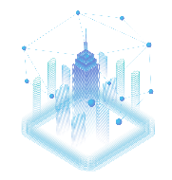
水印嵌入位置的选择
应该考虑两个方面的问题
安全性问题是指，嵌入的水印不能被非法使用者轻易地提取出来，或者被轻易地擦除。
安全性的问题
嵌入的水印，不能影响数字载体的使用，嵌入水印引起的失真，应该对人类的感观是不可察觉的。
对载体质量的影响问题

Slide 3
水印嵌入位置的选择
根据Kerckhoffs准则，一个安全的数字水印，其算法应该是公开的，其安全性应该建立在密钥的保密性的基础上，而不应是算法的保密性上。
为了防止水印被偶然地移去，或者被直截了当地提取出水印，可以采用选择水印在载体中嵌入的位置来达到目的。
除了安全性方面，水印嵌入位置的选择对于载体的感观失真也起到了关键的作用。比如，人类视觉系统的敏感度随着图像纹理特征的变化而改变，因此需要考虑水印位置选择所引起的心理视觉问题。

Slide 4
“拼凑”算法
“拼凑”算法：根据密钥随机选择n个像素对，更改它们的亮度值
提取时，计算
如果这个载体确实包含了水印，可以预计这个和为2n，
否则它将近似为零。

Slide 5
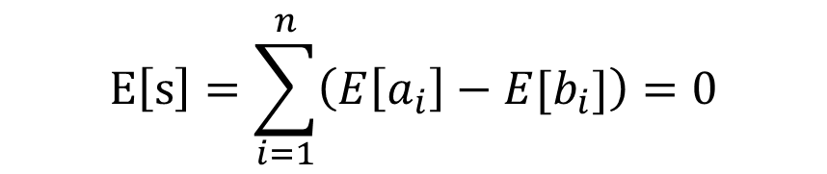
“拼凑”算法
统计假设：如果在一个图像里随机地选取一些像素对,并且假设它们是独立同分布的。
那么有
$$E\left[s\right]=\sum_{i=1}^{n}{\left(E\left[a_{i}\right]−E[b_{i}]\right)}=0$$
只有知道这些修改位置的版权所有者能够得到一个近似值为s≈2n。

Slide 6
基于心理视觉考虑的水印嵌入位置选择
对于图像而言，在纹理较复杂的地方以及物体的边缘区域，人类的视觉系统不太精确，也就是说对这些部分的失真不太敏感，因此在这些地方非常适合嵌入水印。
适合嵌入
对于图像取值比较均匀的光滑区域，人眼对这些地方的失真非常敏感，因此这些地方不适合嵌入水印。
不适合嵌入

